Slide 1
GPS auf Rädern Autonome Wegfindung mittels GPS
Robotikpraktukum an der Ruprecht-Karls-Universität Heidelberg
Wintersemester 2014/2015
Betreuer: Prof. Dr. Katja Mombaur, Gero Plettenberg
Team: Gloria Feher, Jannis Andrija Schnitzer, Jonathan Förste

Slide 2
Das Robotikpraktikum an der Uni Heidelberg
Angeboten von den AGs Bock und Mombaur am IWR
Als bis zu zwei FP-Versuche anrechenbar
Semesterweise Projekte aus der Robotik
Elektronik
Roboterbau
Programmierung
Sensorik

Slide 3
Gliederung
Aufgabenstellung
Das Team
Herangehensweise
Hardware
Praktikumsverlauf
Fahren
Navigation
Hinderniserkennung
Aufgetretene Probleme
Ausblick/Reflexion

Slide 4
Aufgabenstellung
RC-Auto + Raspberry Pi + GPS-Modul + Hinderniserkennung = autonom fahrender Roboter

Slide 5
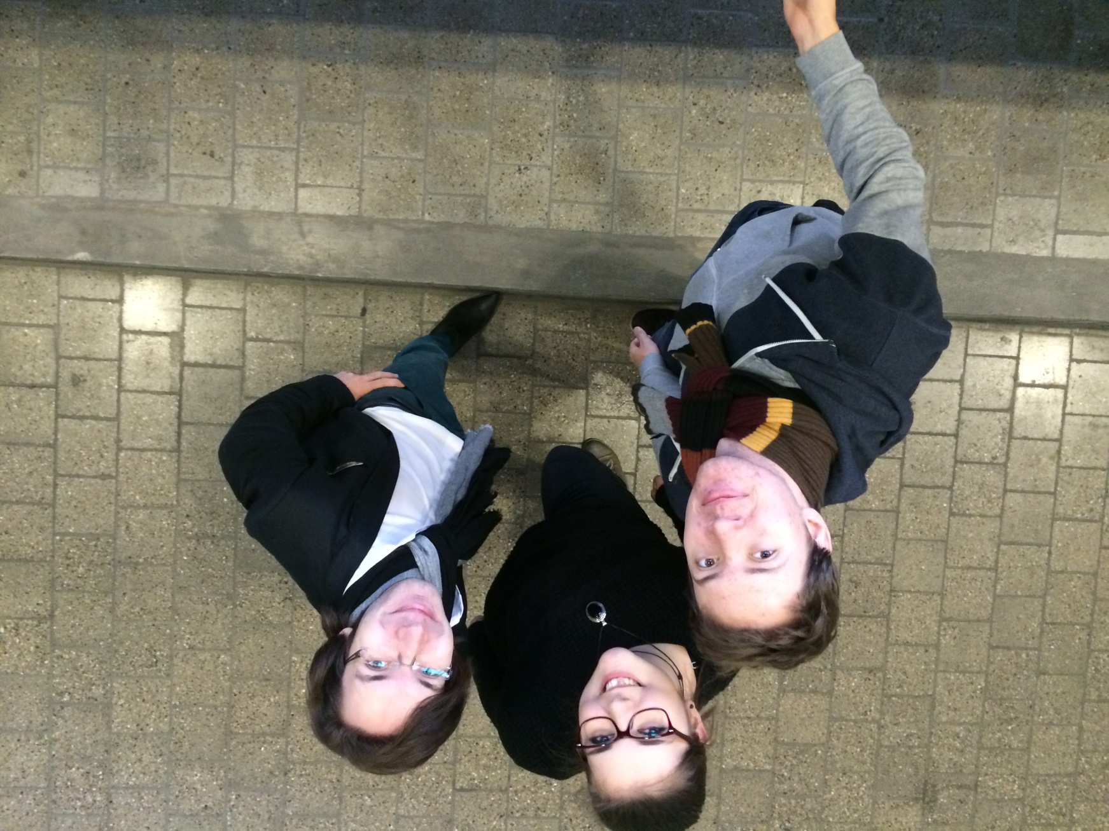
Das Team
Gloria Feher
Angewandte Informatik
3. Semester
Jannis Andrija Schnitzer
Physik
7. Semester
Jonathan Förste
Physik
7. Semester

Slide 6
Herangehensweise
Intensive Recherche
Entscheidungen:
Auswahl des RC-Autos
Modularer Aufbau
Hinderniserkennung mit Ultraschallsensoren
Verbindung der Komponenten
Programmierung

Slide 7
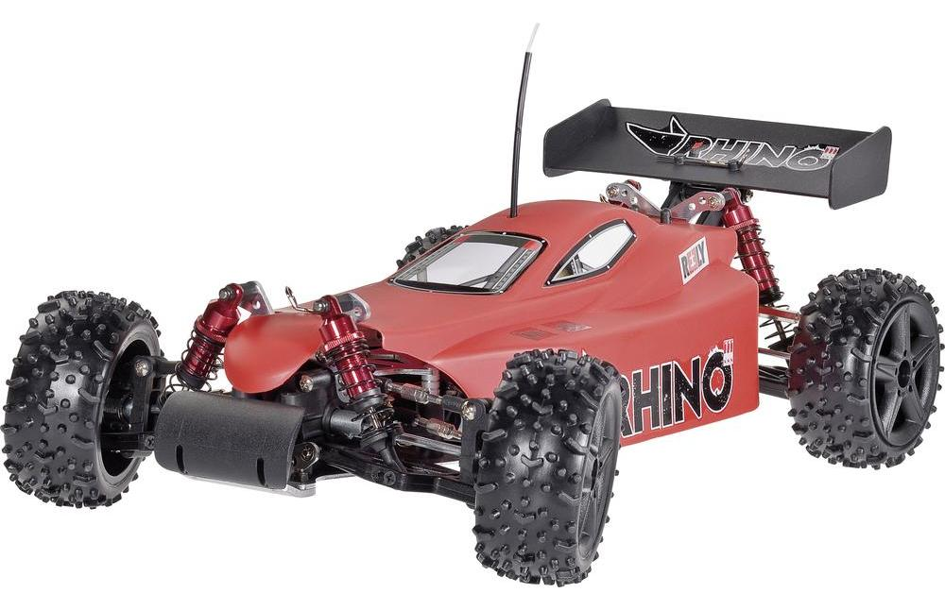
Hardware
Reely Rhino III Brushed:
Maßstab: 1:10
Allrad-Buggy mit 540er Elektromotor
MC 4519 Lenkservo
Notes:
Was ist an dem Auto für uns wichtig?
Robust
Geländetauglich
Groß genug, um die Elektronik unterzubringen
Leicht erweiterbar
Motoransteuerung einfach möglich

Slide 8
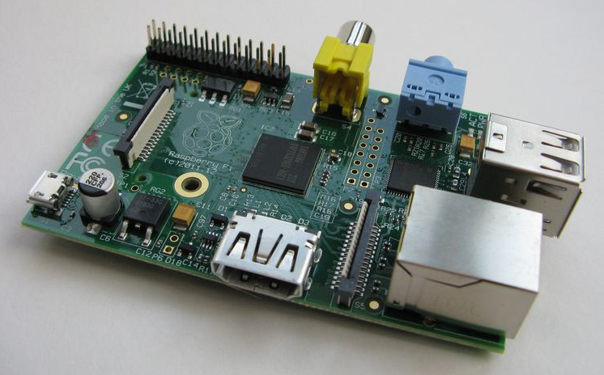
Hardware
Raspberry Pi (Modell B Rev. 1)
700 MHz ARM1176JZF-S core CPU
512 MB RAM
8 x GPIO
UART
I2C bus
Notes:
TODO:
Infos über GPIO/UART/I2C bus. Was ist ein Pi überhaupt?
- kleiner Computer mit Linux und verschiedenen Schnittstellen. Programmierbar z.B. mit Python
- Schnittstellen mit denen universell Sachen gesteuert werden können.

Slide 9
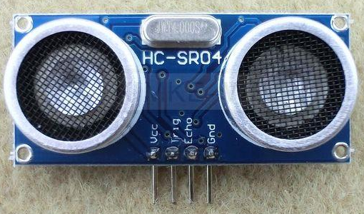
Hardware
Ultraschall-Sensoren (Modell HC-SR04)
VCC +5V, GND 0V
Distanzmessung: 2 – 400 cm
Messintervall: 20ms → max. 50 Messungen/Sekunde
Messwinkel: 15°
Notes:
Zur Hinderniserkennung.
Zwei Stück um Richtungen zu erkennen
Sendet Schallsignal aus und misst Laufzeit zur Rückkehr

Slide 10
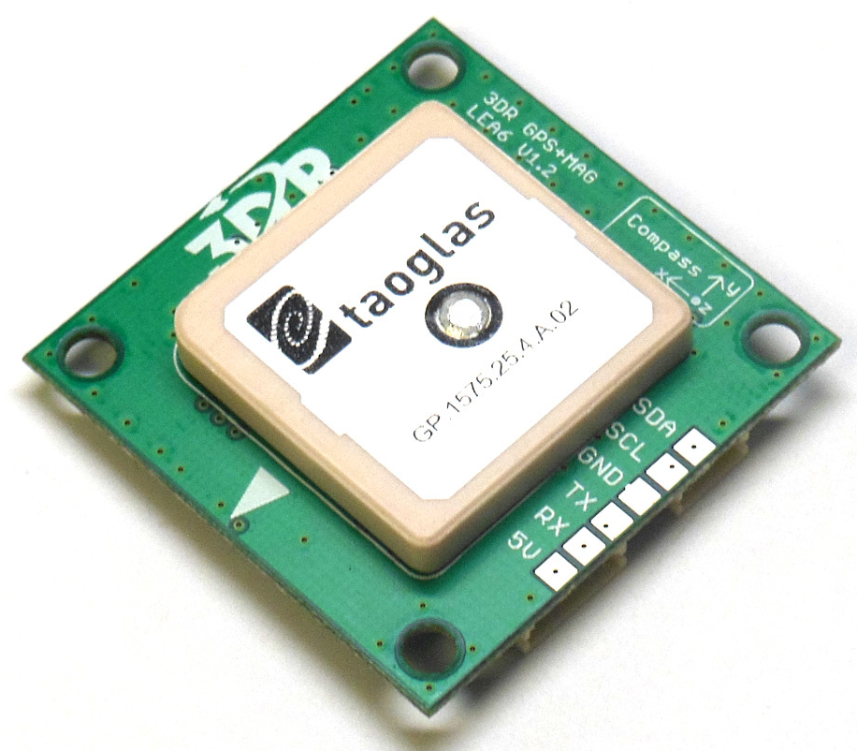
Hardware
GPS-Modul mit eingebautem Kompass (Modell ublox LEA-6H)
VCC +5V; GND 0V
Ca. 2.5 m Genauigkeit
Notes:
Über GPS und Kompass Position und Ausrichtung bestimmbar.
- Voll geil wa?

Slide 11
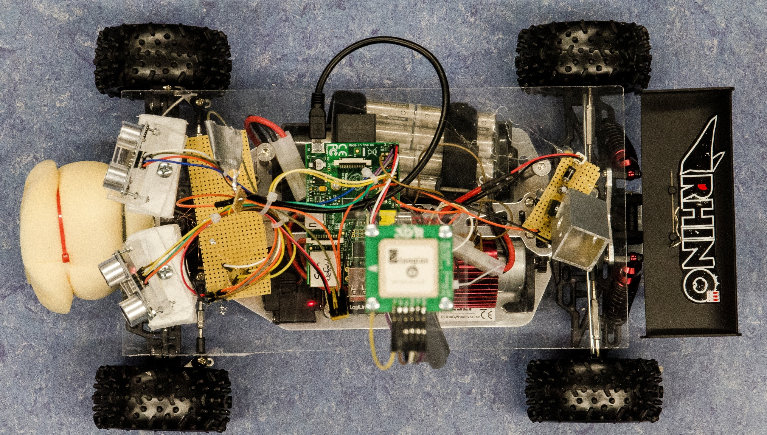
Praktikumsverlauf
Stromversorgung
Integration der Computer-Elektronik in das Fahrzeug
Ö
ö
Raspberry Pi
Ultraschall-
Sensoren
Pi
GPS-Modul

Slide 12
Praktikumsverlauf
Schritt 1: Aussuchen und bestellen der Komponenten
Schritt 2: Parallele Arbeit an den einzelnen Teilaufgaben
Automatische Motor- und Lenksteuerung
GPS
Hinderniserkennung
Meiste Arbeit in den Semesterferien

Slide 13
Fahren
Ursprüngliche Planung: Motorsteuerung über Mikrocontroller ATmega 168
Programmierung in C
Interface für Motoransteuerung
Umsetzung von high-level-Befehlen wie »vorwärts«, »lenken« in hardwareseitige Servosignale
Kommunikation mit Raspberry Pi via UART
Problem: alle ATmegas waren defekt

Slide 14
Fahren
Backup: Motoransteuerung direkt via Raspberry Pi (in Python)
Benutzung der GPIO-Pins für PWM
Softwaremäßig bleibt die Trennung zwischen High-Level-Interface und Hardwareansteuerung bestehen
fahren (vorwärts, rückwärts)
lenken (links, rechts)

Slide 15
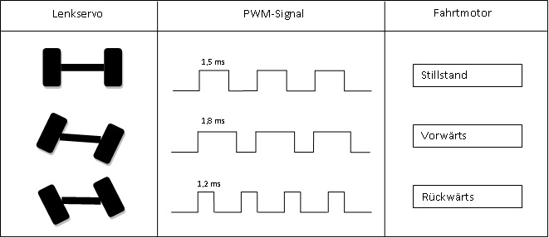
Fahren
Servo-Ansteuerung mit Pulse-Width-Modulation
Notes:
Erklären wie wir den Shit gemessen haben

Slide 16
Fahren
Servo-Ansteuerung: Funktionen
driveS(speed)
-1 (Vollgas rückwärts) <= deg <= 1 (max. Vollgas vorwärts)
steerS(deg)
-1 (max. rechts) <= deg <= 1 (max. links)
drive(speed)
Geschwindigkeit in m/s
steer(radius)
Kurvenradius in m

Slide 17
GPS-Daten
GPS-Abfrage via gpsd
Freie Software zum Auslesen und Bereitstellen von GPS-Daten
Python-Clientbibliothek fragt Rohdaten ab
Mittelwertbildung über 3 Rohwerte
Kompassdaten über I2C
Auslesen der Orientierung des Roboters

Slide 18
GPS-Daten
Datenstruktur des gpsd-Datensatzes
Notes:
TODO: tba

Slide 19
GPS-Daten
Kalibration des Kompass
Notes:
TODO: tba

Slide 20
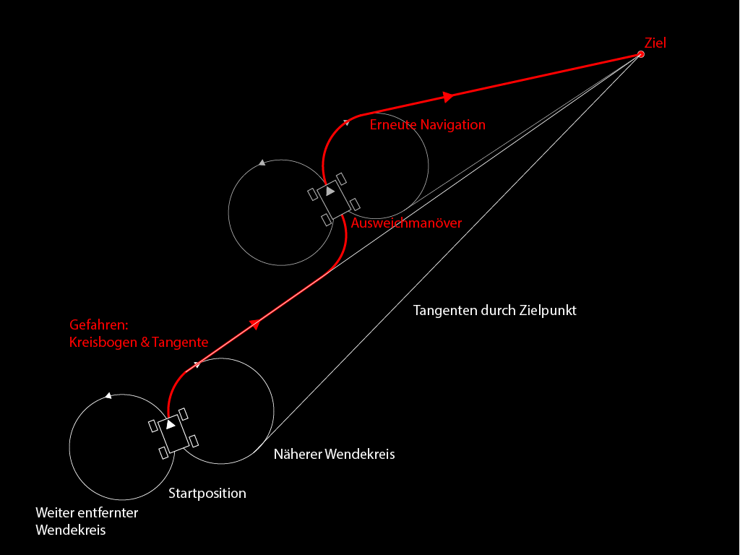
Navigation

Slide 21
Navigation
Mathematik/Code dahinter
Notes:
TODO: tba

Slide 22
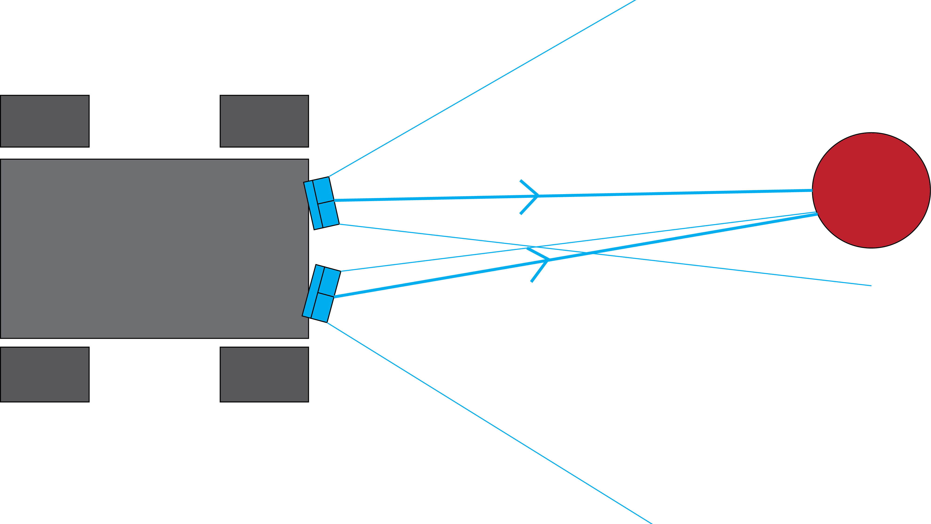
Hinderniserkennung

Slide 23
Hinderniserkennung
Der Weg dahin
Notes:
TODO: tba

Slide 24
Hinderniserkennung
Herausforderungen:
Reflexionen am Boden
Frontale Objekte
Spontane Ausreißer
Notes:
Lösungen: - Reflexe: Sensoren höher angebracht und schräg nach oben. Maximalabstand angepasst
Frontale Objekte: Problem: Fehlerschwankung der Sensoren Einmal entschieden -> große Änderung nötig für Richtungsänderung
Spontane Ausreißer: Maximalabstand

Slide 25
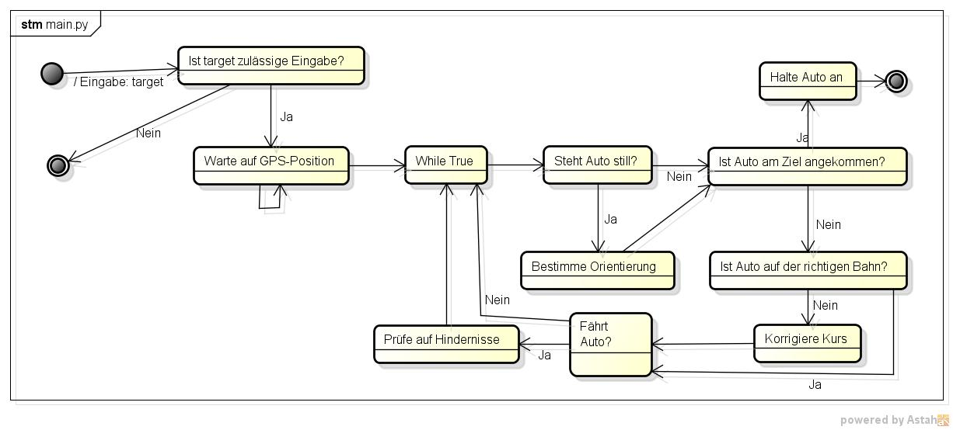
Zusammenspiel
Notes:
Technischer Ablauf Probleme ansprechen: Navigation und Hinderniserkennung/Zusammenspiel

Slide 26
Ausblick
Erweiterung des Projekts durch:
Hinderniserkennung über Kamera
Routenplanung
Geschwindigkeitsmodulation

Slide 27
Vielen Dank für Eure Aufmerksamkeit!

